Slide 1
Técnicas de Estudo em Genética

Slide 2
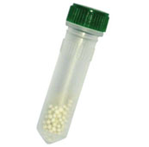
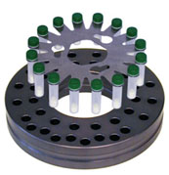
Preparação das células:
Pulverização após congelação
Lise de
eritrócitos
Cent.
Grad.
densidade
Maceração
mecânica

Slide 3
PREPARAÇÃO DE DNA E RNA
DNA e RNA de mamiferos:
Lise suave e solubilização do DNA/RNA
Destruição enzimática das proteínas (proteases)
Destrição e precipitação quimica das proteínas (fenol/clorofómio/ácido isoamilico)
Precipitação dos ácidos nucleicos (Acetato de amónio / Acetato de sódio / Cloreto de sódio)
Redissolução dos ácidos nucleicos (prévia remoção de sais)

Slide 4
Método do fenol/CHCl₃
salting-out

Slide 5
Separação de ácidos nucleicos por cromatografia de troca iónica

Slide 6
Colunas de sílica (ex. Qiagen)

Slide 7
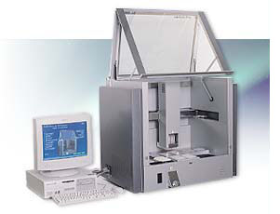
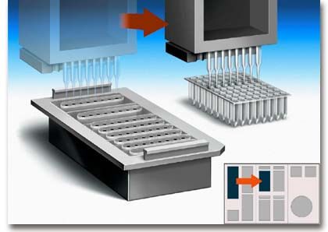
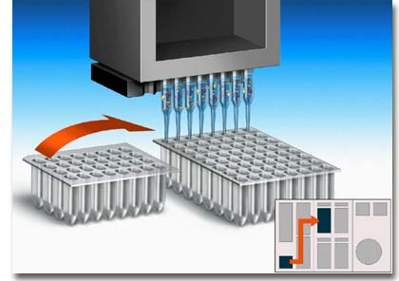
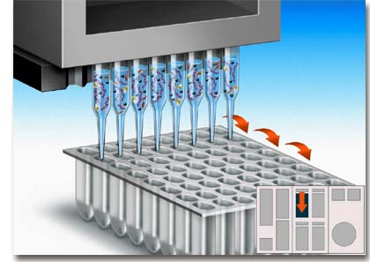
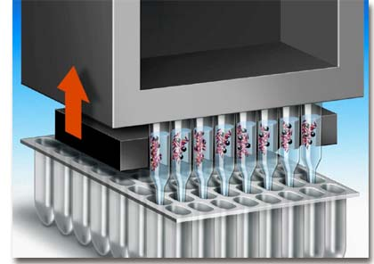
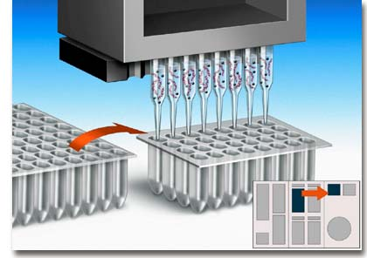
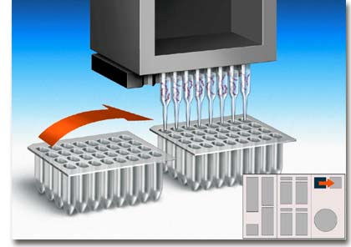
Sílica Magnética e automatização

Slide 8
Quantificação e caracterização de ácidos nucleicos
Espectrofotometria
Electroforese
Reacções de restrição
Sistemas R/M
Montar uma reacção de restrição

Slide 9
Espectrofotometria
Lei de Bert-Lambert
C=εA
λmax
L=1 cm
A(suporte)
A(solvente)

Slide 10
Espectofotometria
λ_{max}=260 nm
λ_{max(proteínas)} =280 nm
λ_{ref} =320 nm
Concentração = f(OD₂₆₀). Se L=1cm:
dsDNA 1OD=50µg/ml
ssDNA 1OD=40µg/ml
ssRNA 1OD=40µg/ml
Oligos 1OD=20µg/ml (varia muito com a sequência)

Slide 11
Fazer um gel de agarose

Slide 12
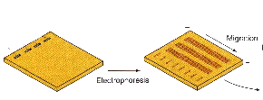
Electroforese

Slide 13
Electroforese em Campo Pulsado (PFGE)
Electroforese capilar

Slide 14
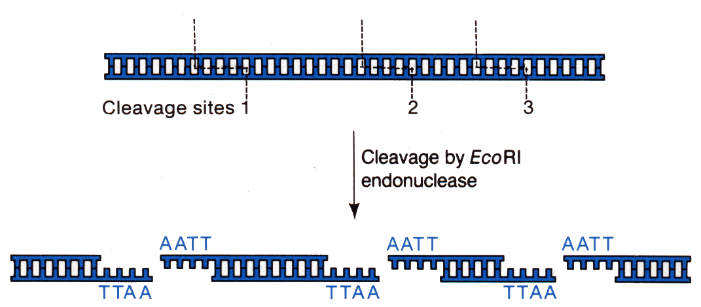
Reacção de restrição

Slide 15
MONTAR UMA REACÇÃO DE RESTRIÇÃO
Instabilidade térmica
Concentração de glicerol
Tampão de reacção
Actividade enzimática:
1UI digere 1µg de DNA em 50µl em uma hora
conformação e pureza do DNA
utilizar 2-3 x mais enzima
volume total > 50µl
Homogeneizar por pipetagem
Verificar a temperatura de reacção

Slide 16
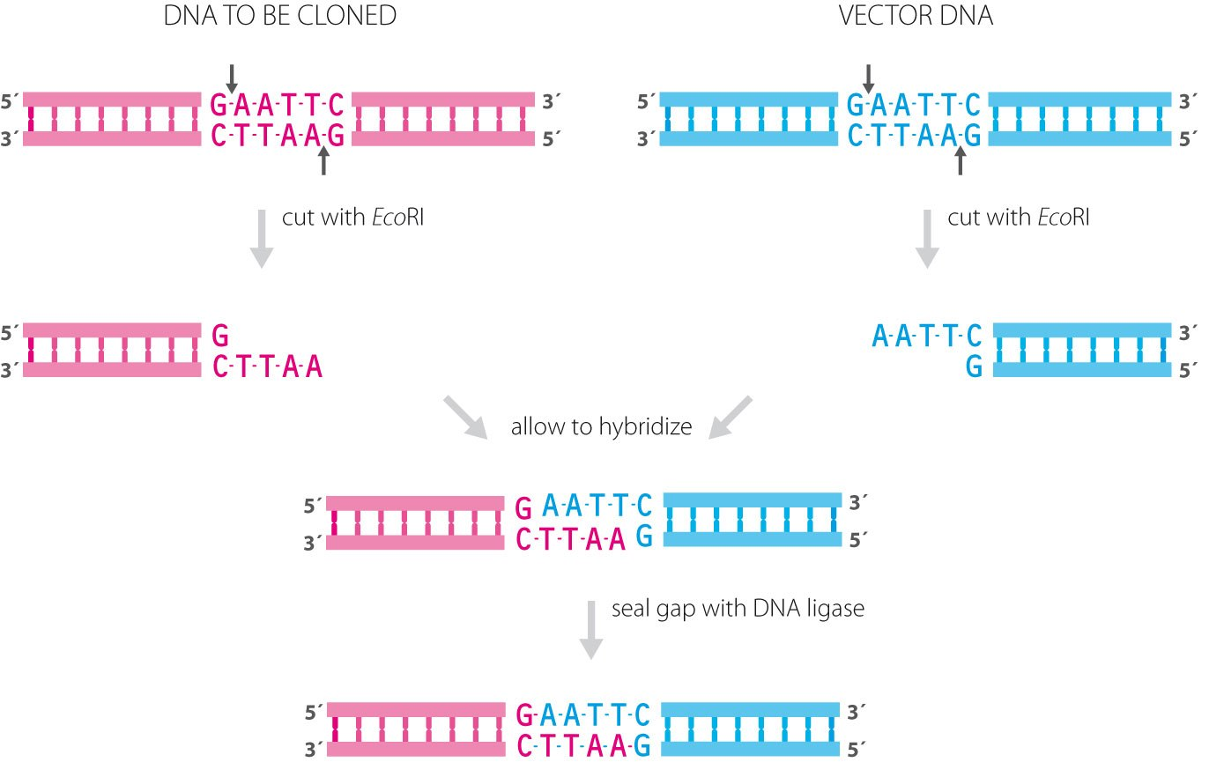
Clonagem

Slide 17
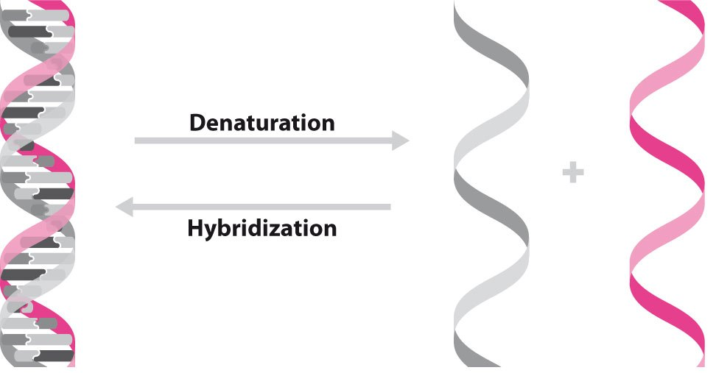
Hibridização

Slide 18
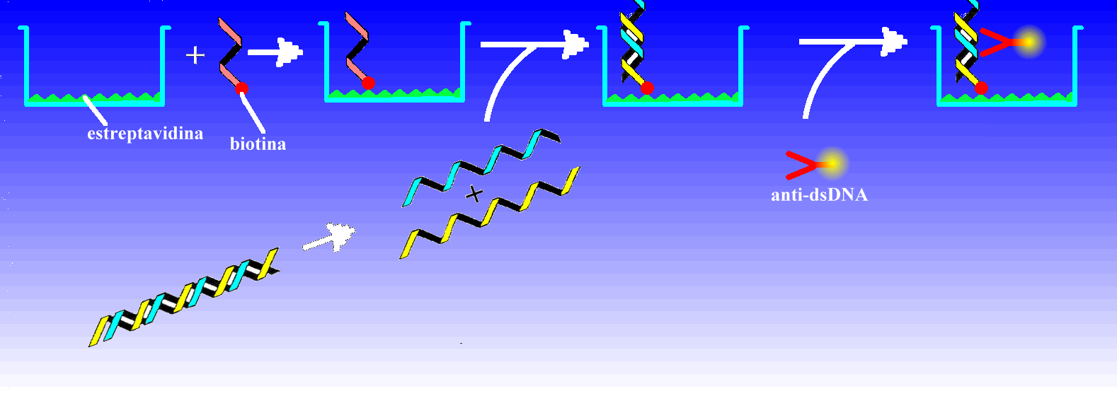
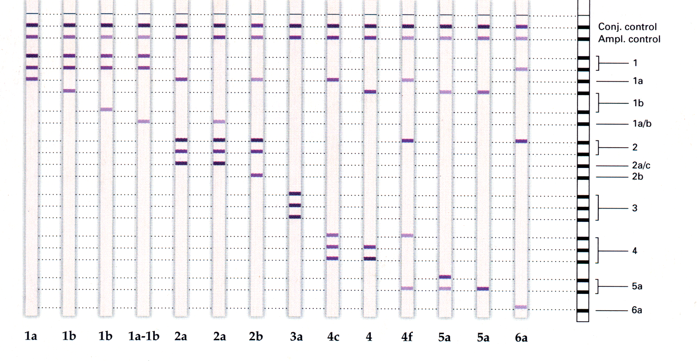
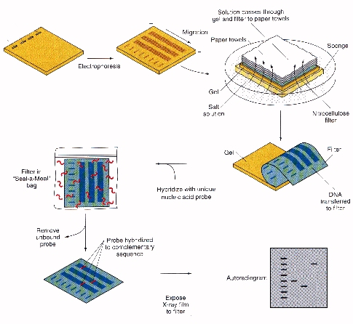
Dot-Blot
DEIA
INNO-LIPA
Southern-Blot

Slide 19
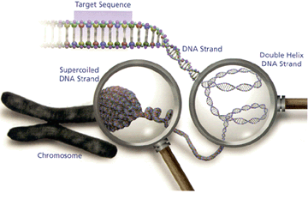
Técnicas de amplificação de ácidos nucleicos
PCR
LCR
Real Time PCR
NASBA/TMA
etc

Slide 20
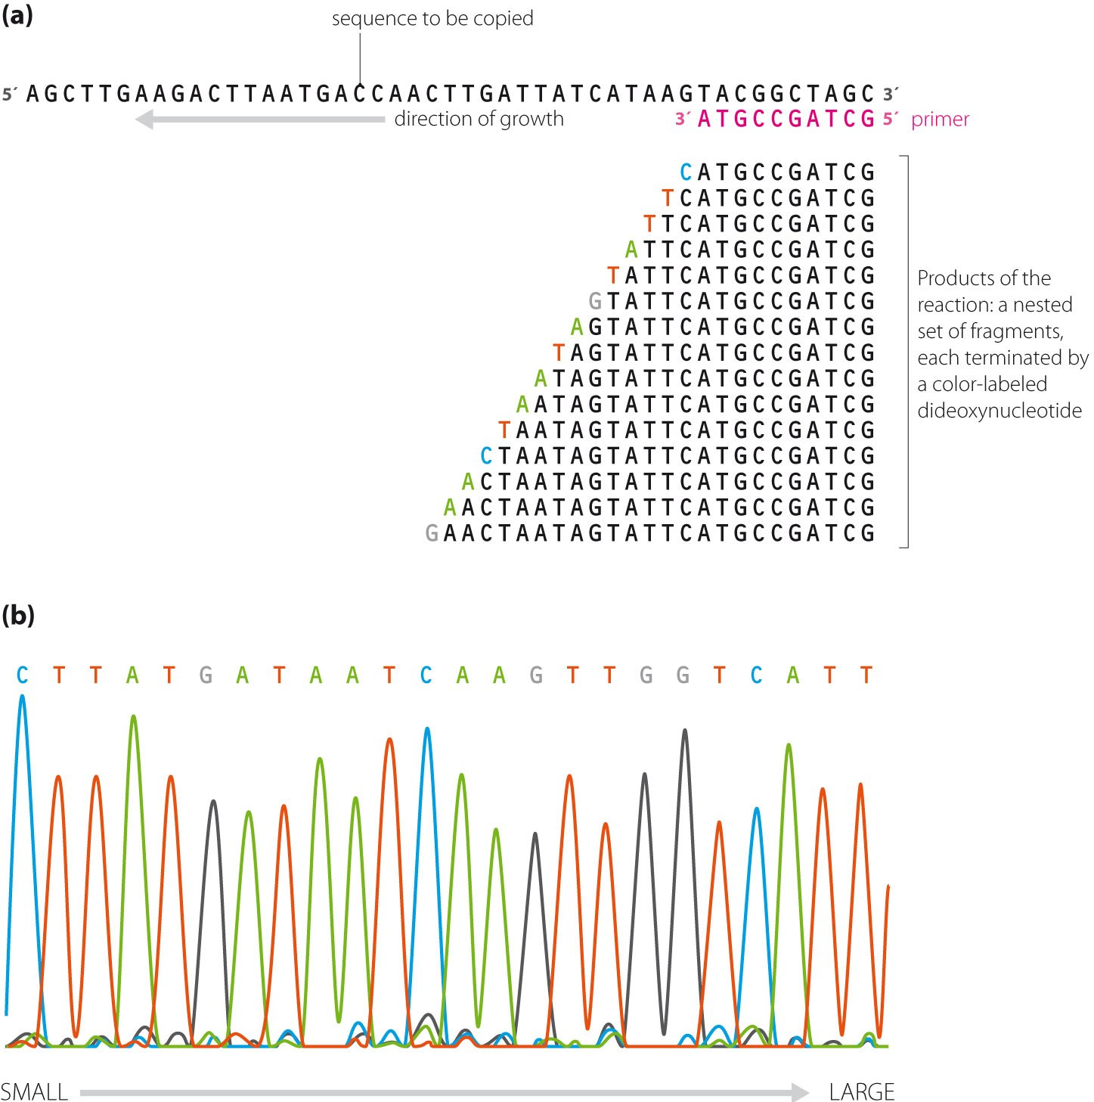
Sequenciação

Slide 21
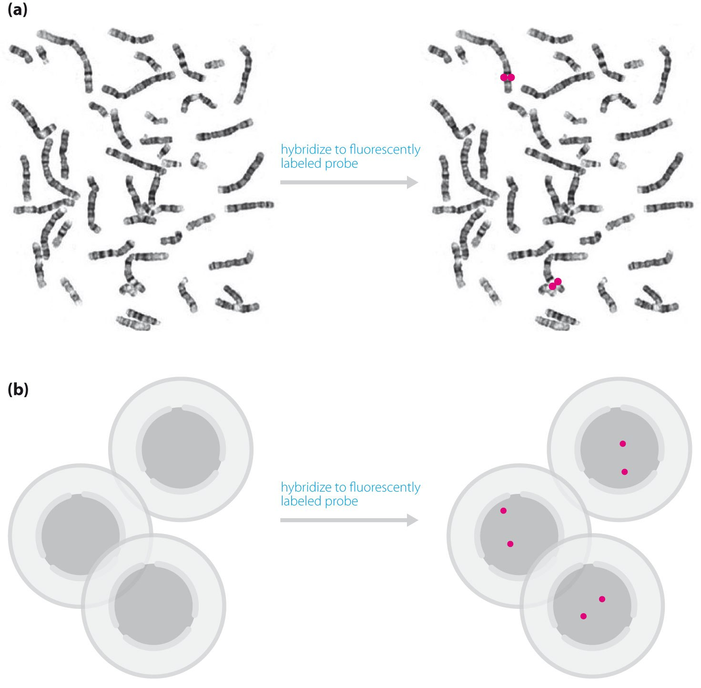
Citogenetica

Slide 22
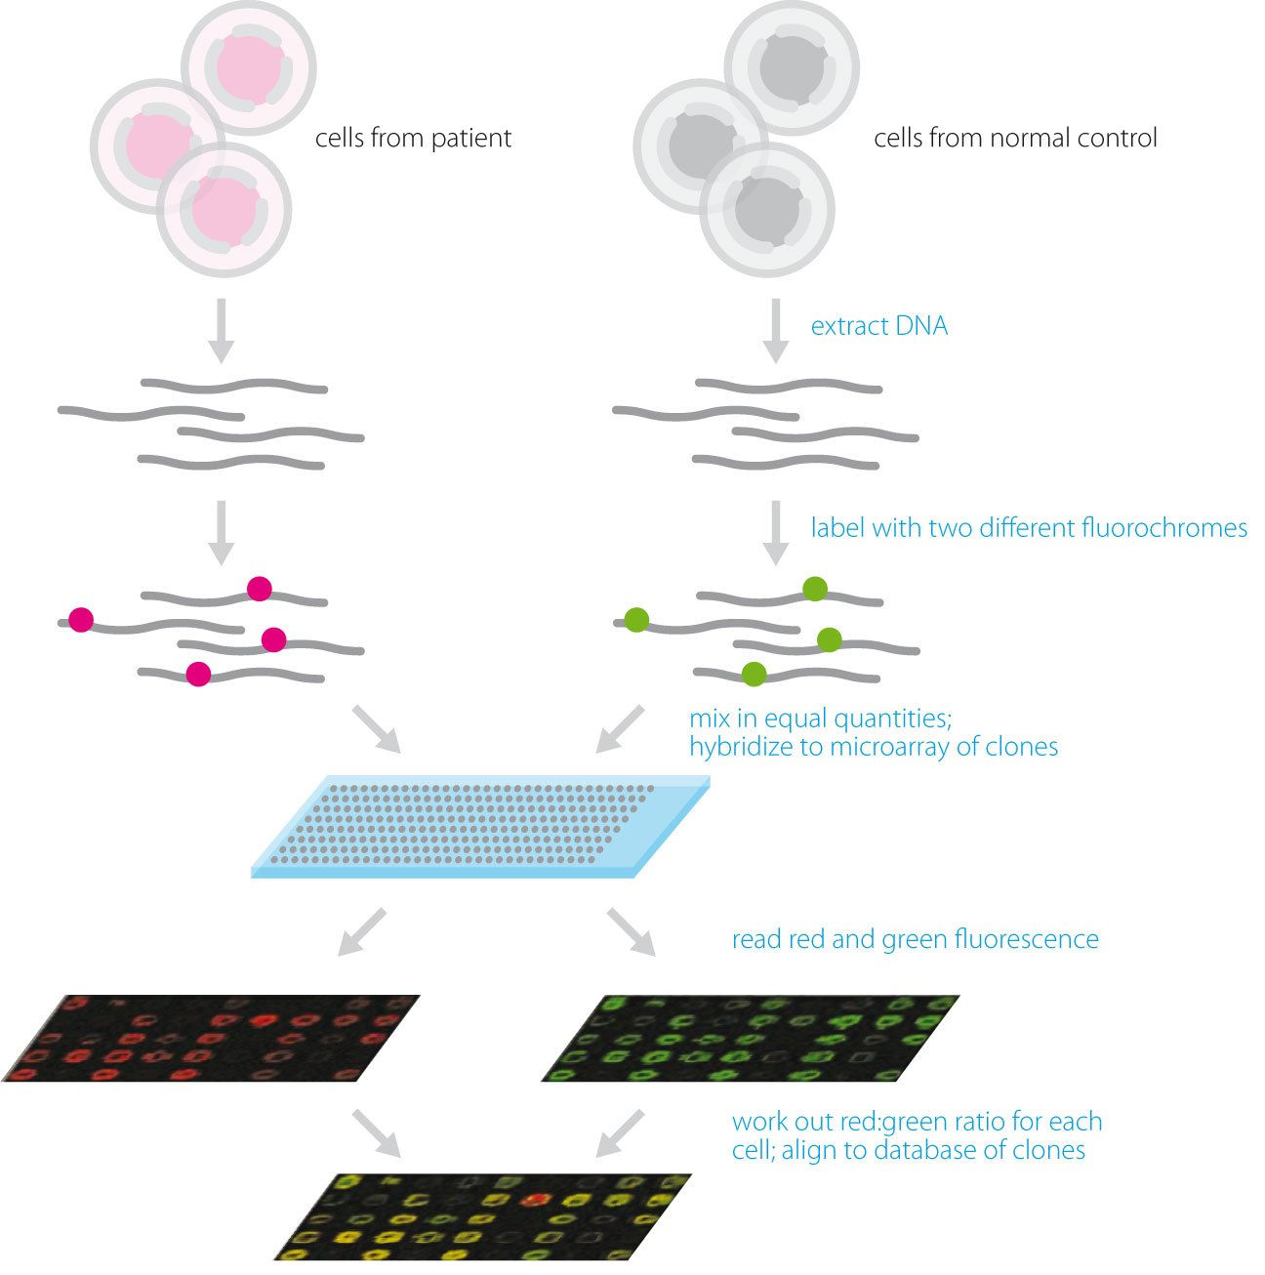
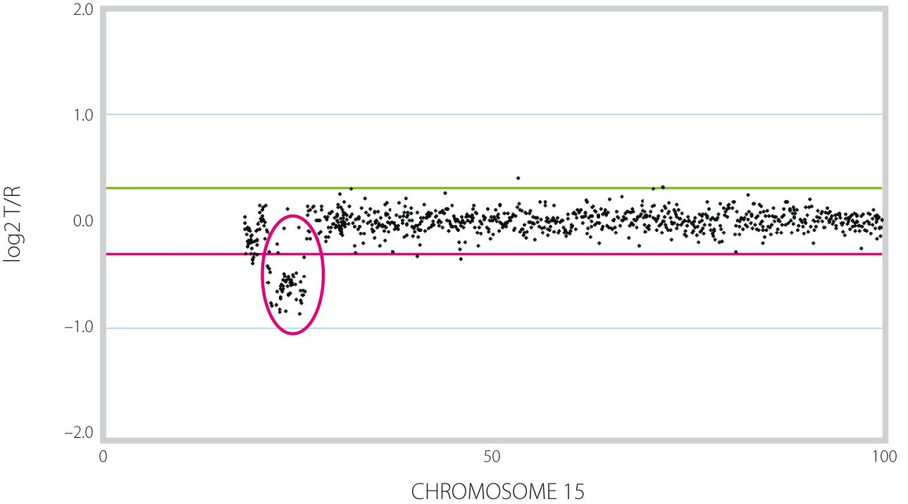
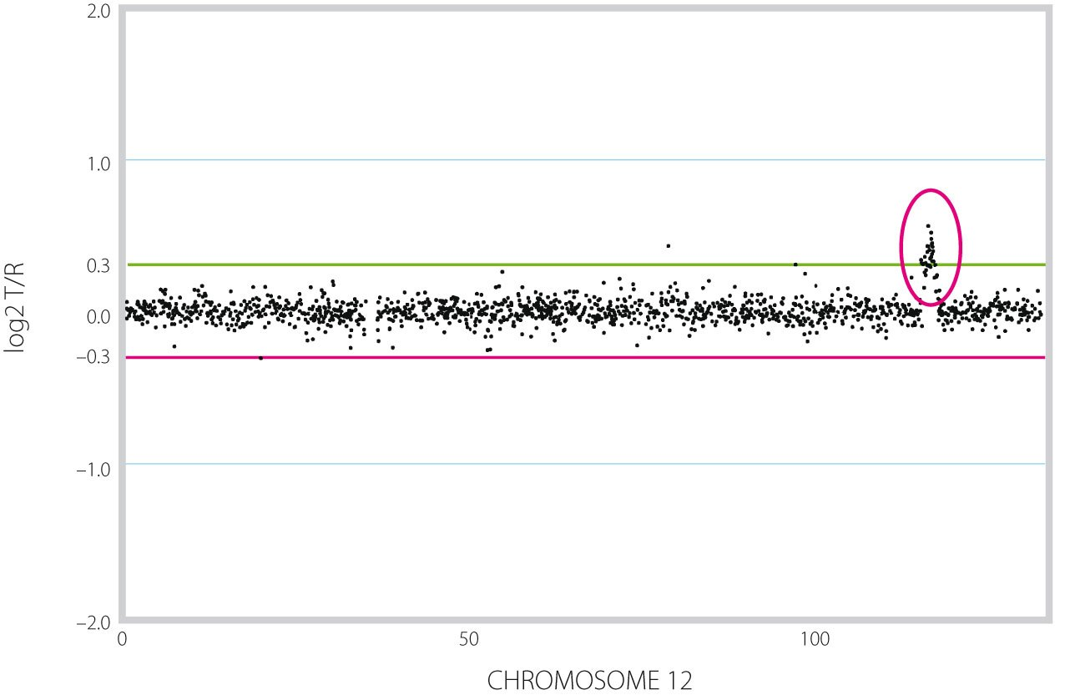
Micro-chips
Array-CGH
CGH = comparative genomic hybridization

